Slide 1
MANAGEMENT D’EQUIPE
#04 Les styles de management

Slide 2
PLAN DE LA SESSION
01
02
03
04
Résumé des épisodes
Le management situationnel
Correction du devoir
A chaque situation son style
Connaitre son style
Leader et manager
Identifier, Construire, Conduire
Les pratiques d’un leadership exemplaire

Slide 3
RÉSUMÉ
01

Slide 4
Ce qu’on a vu jusque là
Etat d’esprit
Leadership
Manager of one
Compétences
Empathie
Motivation
Prise de décisions
Gestion du temps
Communication
Le métier de manager
Les différentes missions du manager
Les différentes positions de manager dans l’entreprise
Rappel : Vidéos Linked-in

Slide 5
LE MANAGEMENT SITUATIONNEL
02

Slide 6
Activité #1 le cahier des charges

Slide 7
Le cahier des charges
En équipe
15mn
Restitution (3mn, oral seulement)
Vous demandez a un des membres de votre équipe d’aller passer la semaine chez un client pour faire un audit d’un de leur processus et rédiger un compte rendu et des recommandations. Comment approchez vous la situation?
Cas 1 (équipes A,B)
Une employée expérimentée (elle l’a déjà fait une dizaines de fois)
Vous vous connaissez (elle connait vos attentes, vous avez confiance en elle)
Cas 2 (équipes C,D)
Une prestataire externe avec qui vous n’avez jamais travaillé
Cas 3 (équipes E,F)
Un nouvel ingénieur qui est arrivé il y a 2 mois dans la boite
Il est très motivé mais c’est la première fois qu’il fait un audit
Cas 4 (équipes G,H)
Un employé plutôt expérimenté mais pas toujours très motivé
Il délivre parfois des résultats excellents, parfois moyens, parfois en retard

Slide 8
Différentes approches…
… pour une même mission !
En fonction du niveau d’experience et de motivation de l’employé, le rôle, l’implication et le comportement du manager évolue.
C’est le situational leadership, théorisé par Paul Hersey et Ken Blanchard

Slide 9
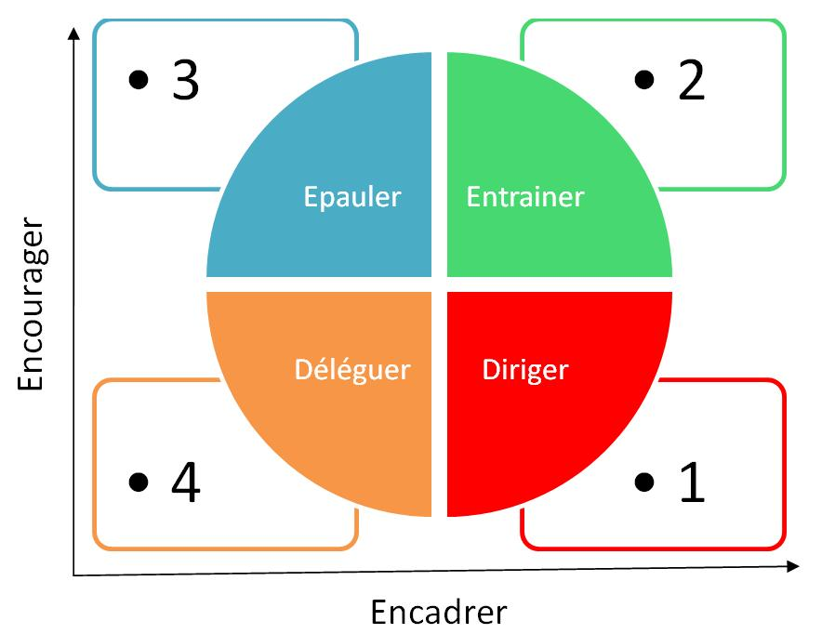
A ce niveau, les employés sont prêts et disposés pour aider à l'accomplissement de la tâche. Ils ont plus de compétences que le groupe 2, mais ils n'ont pas toujours confiance en leurs capacités.
A ce niveau, les employés sont disposés pour travailler sur une tâche, mais ils n'ont pas toujours les compétences pour le faire avec succès
Les gens sont au niveau bas de l'échelle de maturité. Ils n'ont pas de connaissance, de compétence ou de confiance pour travailler par eux-mêmes, et ils ont souvent besoin d'être poussé pour démarrer une tâche.
Les employés sont en mesure de travailler de leur propre initiative. Ils ont une grande confiance en eux-mêmes et des compétences fortes. Ils s'investissent dans la tâche à réaliser.

Slide 10
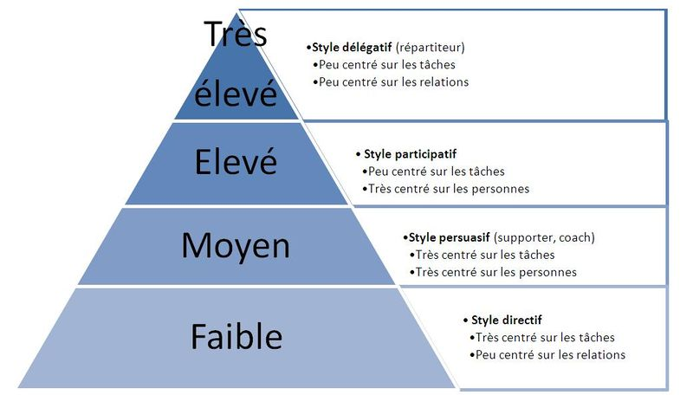
responsabiliser, transmettre, déléguer, être disponible, faire confiance.
encourager le dialogue et les initiatives, écouter , rassurer, conseiller, partager, impliquer dans les décisions.
décider, convaincre , expliquer, mobiliser, fédérer, motiver et contrôler.
décider, structurer le travail, donner des instructions claires et précises et veiller de près à ce que celles-ci soient respectées.
Niveau de maturité
Style de Leadership
Rôle / Posture du manager

Slide 11
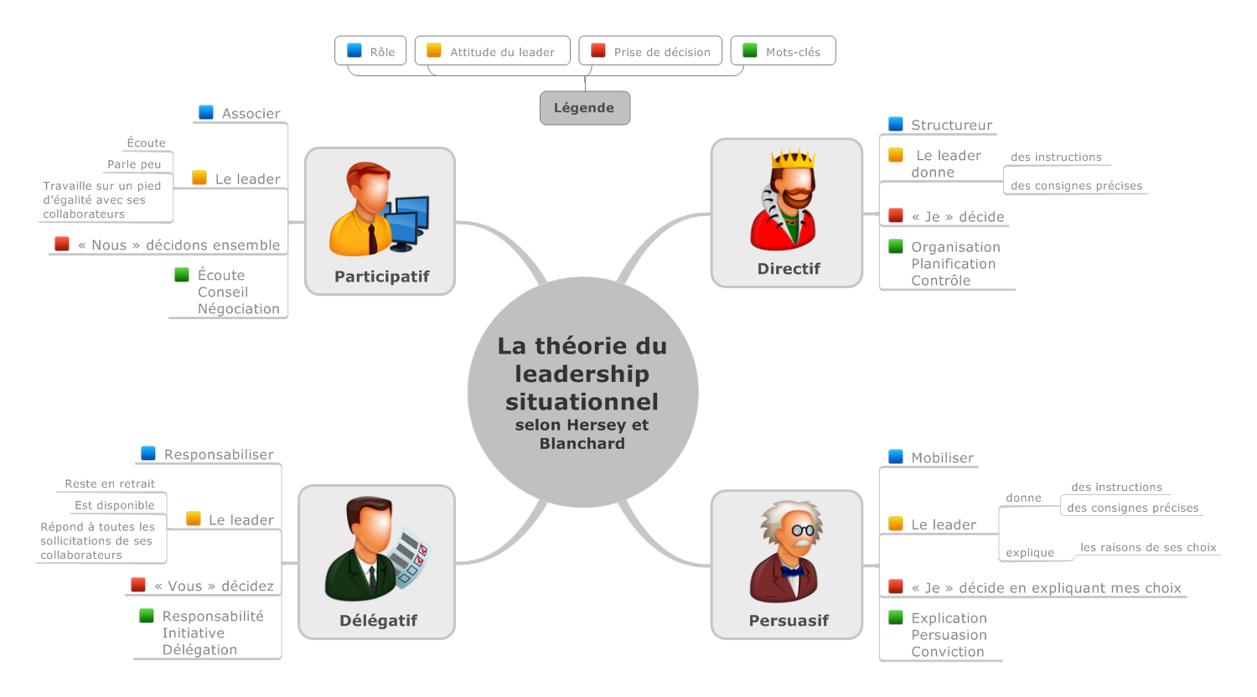

Slide 12
En pratique
L’employé a l’impression d’etre « micro-managé »
Le manager n’a pas la bonne posture (trop bas dans la pyramide)
L’employé est perdu, il a l’impression de ne pas savoir que faire ou ou aller
Le manager n’a pas la bonne posture (trop haut dans la pyramide)
Comment on résoud la situation
Le dialogue

Slide 13
Le cahier des charges
Quel style pour chaque situation ?
Vous demandez a un des membres de votre équipe d’aller passer la semaine chez un client pour faire un audit d’un de leur processus et rédiger un compte rendu et des recommandations. Comment approchez vous la situation?
Cas 1 (équipes A,B)
Une employée expérimentée (elle l’a déjà fait une dizaines de fois)
Vous vous connaissez (elle connait vos attentes, vous avez confiance en elle)
Cas 2 (équipes C,D)
Une prestataire externe avec qui vous n’avez jamais travaillé
Cas 3 (équipes E,F)
Un nouvel ingénieur qui est arrivé il y a 2 mois dans la boite
Il est très motivé mais c’est sa première fois
Cas 4 (équipes G,H)
Un employé plutôt expérimenté mais pas très motivé
Il délivre parfois des résultats excellents, parfois moyens, parfois en retard

Slide 14
Manager / Leader
02

Slide 15
Manager / Leader
En équipe
15mn
Restitution (3mn, 1 slide)
Quelles différences entre ces 2 concepts ?
Est-ce qu’on a besoin des 2 ?
Peut on être un bon manager sans leadership ?
Quelles compétences pour chacun des rôles ?
Attention: gardez un œil critique sur ce que vous trouverez sur le net ☺

Slide 16
Quizz “sel ou poivre”

Slide 17
Fonction / Attitude

Slide 18
5 pratiques du leader exemplaire
Tracer la voie
Définir les principes de ce qui est acceptable ou pas
Etre exemplaire, montrer l’exemple
Inspirer une vision commune
Partager la vision d’un futur commun
Y faire adherer les autres par son energie et son charisme
Defier le status quo
Challenger les processus
Prendre des risques et apprendre de ses échecs
Mettre les autres en position d’agir
Les impliquer
Les developer
Reconnaitre et encourager
Rendre les gens fiers de leur travail
Développer l’esprit d’équipe

Slide 19
Identifier son style
03

Slide 20
Une multitude de niveaux
Diriger
Déléguer

Slide 21
3 grandes catégories d’activités
Identifier
Opportunites
Risques
Construire
Gens
Organizations
Processus
Conduire
Plannifier
Resoudre les problemes
Delivrer des resultats

Slide 22
Réflexion personnelle
Individuel
15mn
Vous vous voyez plutot
Leader, Manager, les deux, Ni l’un ni l’autre
Pourquoi ?
Votre style
Identifier, construire, conduire ?
Pourquoi ?
1 situation personelle à partager ?

